Slide 1

Отдел Семейного служения
Добро пожаловать
Notes:
Мы приветствуем вас на этой встрече
И наша тема сегодня будет называться:

Slide 2

Как помочь ребенку приобрести уверенность в себе?
Notes:
Как помочь ребенку приобрести уверенность в себе

Slide 3

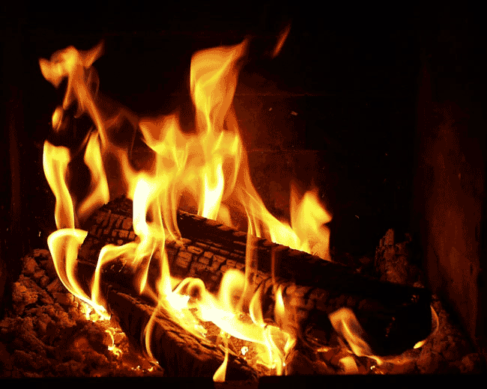

Notes:
Представьте себе, что душа ребенка - это ярко пылающий костер, разгорающийся все сильнее с каждым поленом, которое вы в него подбрасываете. А теперь представьте, что кто-то начинает засыпать этот костер песком. Что произойдет? В зависимости от количества песка и скорости, с которой он сыплется в костер, пламя начнет постепенно угасать или погаснет полностью.
Это происходит и с нашими детьми. Мы необдуманно гасим пламя в душе ребенка своими придирками, ворчанием, окриками, шлепками, чрезмерной опекой или контролем, угрозами, обвинениями, замечаниями и наказаниями. Каждый раз, когда мы применяем все это, то невольно сдерживаем их душевные порывы. Когда дети еще маленькие, чувства переполняют их, они верят в то, что все могут; они безграничны в своих стремлениях.

Slide 4

Notes:
Если вы зададите вопрос группе детей детского сада: "Кто из вас верит, что сможет стать знаменитым врачом, ученым или президентом?", то почти все руки быстро и уверенно взметнутся вверх. Но вы спросите то же самое у группы подростков, и уже менее половины из них поднимут руки. Вот и большинство взрослых давным-давно забыли о своих детских мечтах. Что же произошло? Что загасило в нас пламя души?
Подумайте об этом. К счастью, в ребенке такое пламя можно снова ярко разжечь, если вовремя поднести горящую лучину к костру его души. Для этого каждый день перед нами открываются сотни возможностей. Каковы же эти возможности?

Slide 5
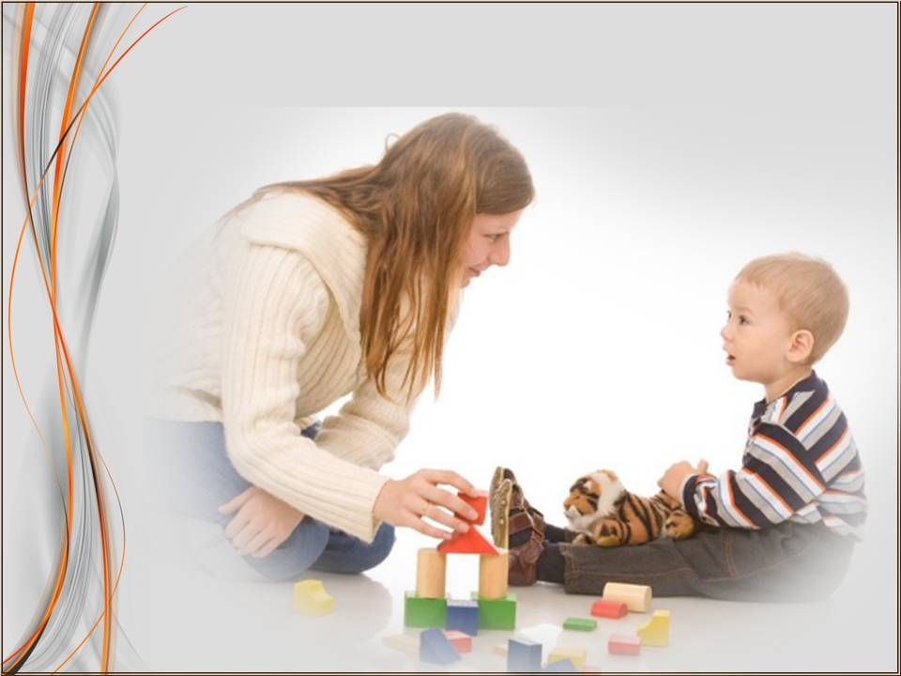
Моменты подлинных открытий
Notes:
Моменты подлинных открытий
Многие родители, находясь рядом со своими детьми, лишь обозначают свое присутствие, а их мысли витают где-то далеко.
Мы, взрослые, часто бываем настолько заняты собственными проблемами, что совсем не замечаем, как общаемся с детьми, и иной раз делаем вид, что слушаем их, в то же время продолжая размышлять о чем-то своем. Порой мы слушаем выборочно, то есть только то, что хотим услышать.

Slide 6

Notes:
Очень важно выслушать ребенка внимательно. Это означает, что вслушиваться нужно не только в слова, но также следить за выражением его лица и положением тела.

Slide 7


Статистика:
Сутки – 1 400 минут.
Общение с ребенком – 12,5
наставления – 8,5
общение – 4
Notes:
По среднестатистическим данным, ребенок получает в день только 12,5 минуты на общение с родителями. Из этого времени 8,5 минуты родители отводят на разного рода наставления, замечания и споры со своими детьми. На доверительное дружеское общение остается всего лишь 4 минуты в день! Кстати, в среднем ребенок получает в день 432 негативных замечания и всего 32 позитивных.
Ужасающие статистические данные, не так ли? Вот почему так важно проникнуться духовным миром ребенка, познать таинства его души. Это поможет ему почувствовать свою значимость, ощутить вашу любовь и заботу о нем. А если дети в полной мере почувствуют такое отношение к себе, их потребность "вести себя плохо" отпадет сама собой. И для этого уже не потребуются долгие часы личного времени родителей.

Slide 8

Notes:
Достаточно в течение нескольких минут несколько раз в день оказывать им неформальное внимание, и дети просто поражают нас своим прекрасным поведением и успехами. Стоит поговорить с ними по душам и проникнуться их чувствами, и они часами будут увлеченно играть или заниматься каким-нибудь полезным делом.

Slide 9

Дарите детям любовь без всяких условностей
Notes:
Дарите детям любовь без всяких условностей
Каждый раз, когда мы наказываем, угрожаем, обвиняем, подавляя в себе нашу любовь, мы вызываем у детей чувство страха. Страх разрушает духовное начало и заставляет детей ощущать свою неполноценность. Детям необходимо почувствовать нашу любовь без всяких условностей; почувствовать, что им не требуется специально делать что-либо, чтобы заработать ее, - получать хорошие оценки в школе, прибирать в своей комнате и т. д. Многие из нас, уже став взрослыми, по-прежнему стараются быть любимыми за определенные "поступки" и "дела". Задайте себе такой вопрос: "Все ли я делаю для того, чтобы поступками моего ребенка двигала любовь, а не страх?" Страх может стать причиной того, что дети постепенно оградят себя от ответственности и проявлений инициативы, все чаще и чаще прибегая ко лжи и обвинению других. Страх порождает соперничество, драки, обособленность, враждебность, неуверенность и заставляет сосредоточиваться на недостатках.
С помощью безусловной любви мы вручаем нашим детям один из самых ценных подарков - умение сохранить в себе веру в жизнь.

Slide 10

Не понукайте, а действуйте
Notes:
Не понукайте, а действуйте
Вы знаете, что каждый родитель в среднем ежедневно предъявляет своим детям свыше 2000 беспрекословных требований? Что представляют собой беспрекословные требования? Это требования, предполагающие немедленное исполнение. Звучат они примерно так: "Вставай. Пора в школу. Оденься. Позавтракай. Убери за собой посуду. Почисти зубы. Причеши волосы. Накорми собаку. Заверни завтрак. Не забудь сделать уроки. Убери свои туфли. Собери игрушки. Выключи телевизор. Накрой на стол. Сделай уроки. Искупайся". Как же тут не "оглохнуть" от бесконечного потока поучительных речей?!

Slide 11

Notes:
Наши требования могут быть высказаны и в таком тоне: "Сейчас же сделай это, а не то хуже будет!" А теперь представьте, если бы ваш начальник так же обращался с вами на работе! Нетрудно догадаться, что вы бы тут же начали поиск новой работы. Наши дети не могут заняться поисками новой семьи. И когда они не могут выразить свои чувства, то эти самые чувства находят свое выражение в их поведении. Они становятся упрямыми и неподатливыми, начинают вредничать и слоняться без дела, забывать о своих домашних обязанностях.
Вместо пустых разговоров и напоминаний лучше сделайте дружеский шаг навстречу. Например, дайте своему ребенку расческу или зубную щетку с зубной пастой, если он забыл причесаться или почистить зубы.

Slide 12
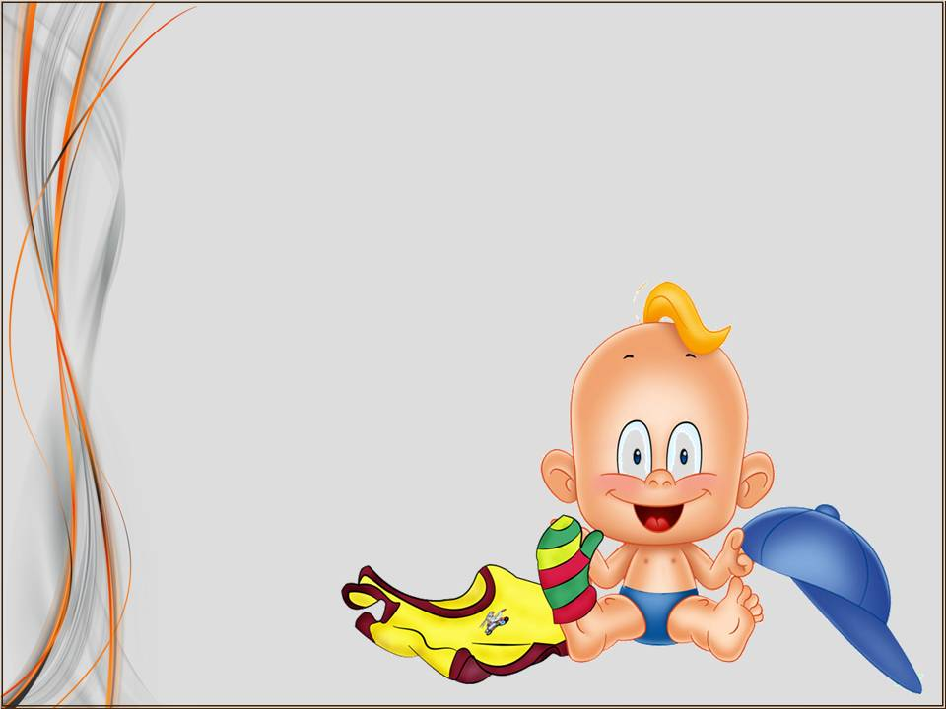
Слова не должны расходиться с делом
Notes:
Ваши слова не должны расходиться с делом
Вам нужно обязательно делать то, что вы говорите. Отступая от своих слов, вы дадите своим детям повод думать, что родители только говорят впустую, а сами ничего не делают, и они непременно воспользуются вашим бездействием. Чем раньше вы начнете действовать, тем раньше ваш ребенок осознает, что он переходит границы дозволенного.

Slide 13

Чему нельзя научить
Notes:
Чему нельзя научить
Нельзя научить самостоятельности, можно только предоставить возможности для того, чтобы ребенок ее проявлял. Другими словами, нельзя научиться плавать, сидя на берегу. Ребенок никогда не научится вовремя вставать по утрам, если мы день за днем будем будить его сами. Каждый месяц задавайте себе такой вопрос: "Что я сделал для того, чтобы мой ребенок сумел самостоятельно проявить себя в том или ином деле?"

Slide 14

Notes:
Особое внимание уделите тому, чтобы возлагаемая ответственность вселяла в ребенка уверенность в себе.
Например, вместо того, чтобы говорить: "Пора бы тебе самому научиться стирать белье", скажите в поощрительном тоне: "Я заметил, что ты вполне прилично справляешься со всеми порученными делами самостоятельно. Думаю, что теперь ты сумеешь сам постирать свое белье".

Slide 15

Окажите влияние на формирование у вашего ребенка положительного самосознания
Notes:
Окажите влияние на формирование у вашего ребенка положительного самосознания
Вам знаком голос, существующий в вашем сознании? Голос, который говорит: "У тебя это недостаточно хорошо получается", "Все вышло довольно глупо" или, наоборот, говорящий следующее: "Ты можешь сделать это!", "Все вышло замечательно!" Такой голос нам известен под названием "внутреннего". То, что мы доносим до сознания наших детей, часто становится основой их внутреннего самосознания во взрослой жизни.

Slide 16

Notes:
Наши отрицательные реакции со временем скажутся на формировании у него негативного самосознания. Наоборот, одобрительное отношение к ребенку в конечном итоге сформирует у него положительное самосознание и высокое чувство собственного достоинства. Поэтому будьте предельно внимательными в общении с детьми и отдавайте себе отчет в том, как дети могут воспринять сказанное вами в их адрес.

Slide 17
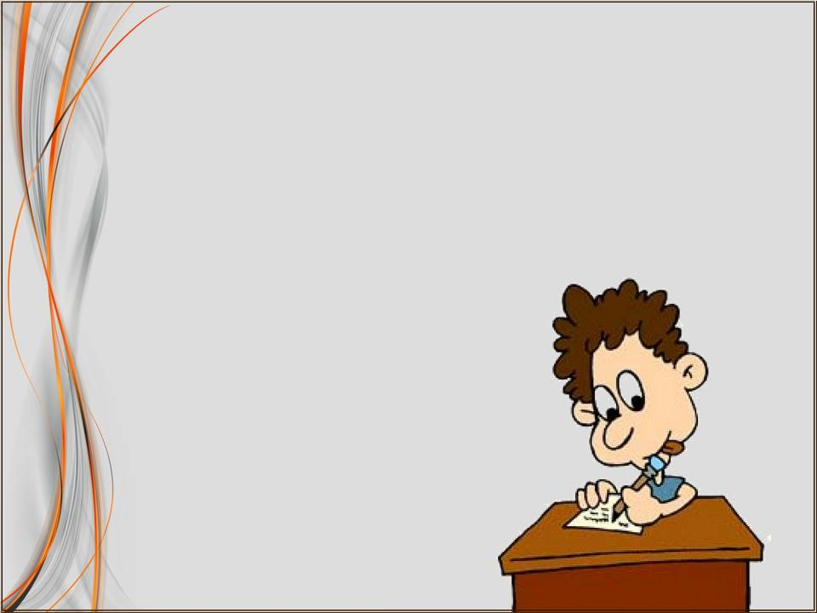
Пусть ваш ребенок принимает решения сам
Notes:
Пусть ваш ребенок принимает решения сам
Нет ничего проще для нас, чем принимать решения за наших детей. Мы думаем, что все знаем лучше их, и уверены в том, что они не способны принимать ответственные решения самостоятельно. Неправда! Когда наниматель подыскивает нового управляющего или руководителя, то одной из самых важных характеристик нужного человека является его способность принимать самостоятельные решения.
Какой ценный подарок мы можем преподнести ребенку, предоставив ему возможность принимать решения без нашей помощи!

Slide 18

Дайте ребенку выразить свои чувства
Notes:
Дайте ребенку выразить свои чувства
Мы притупляем чувства детей, высказывая примерно следующее:
"Разве можно так ненавидеть свою родную сестру?!"; "Как можно быть голодным, ты ведь только что поел!"; "Твоя мама уехала всего лишь на несколько дней, поэтому не надо печалиться"; "Большие мальчики не плачут"; "Это же не больно!"; "Ведь ты же не хочешь этого делать!"
Суждения подобного рода лишают ребенка права чувствовать то, что он действительно чувствует. Они учат его не доверять своему собственному мнению. Исследования выявили такую закономерность: если не давать выход своим чувствам, то они накапливаются в нас, и в конечном итоге могут стать причиной заболевания. Когда мы стараемся сдержать эмоции детей, то делаем это по одной простой причине - мы не в ладу со своими собственными чувствами.

Slide 19

Укрепляйте детскую веру в мечту
Notes:
Укрепляйте детскую веру в мечту
Узнайте, каковы заветные желания вашего ребенка, и окажите ему поддержку в их осуществлении. Помогая детям воплощать желаемое в действительность, вы приучаете их к мысли, что мечты сбываются. Это дает им ощущение полноты жизни. Если мы отказываемся от своих мечтаний и надежд, то жизнь становится серой и в какой-то степени бессмысленной.

Slide 20

Действуйте так, будто ваш ребенок может справиться самостоятельно
Notes:
Действуйте так, будто ваш ребенок может справиться самостоятельно
Часто нам бывает проще сделать что-нибудь за своего ребенка, потому что, по правде говоря, мы умеем делать все гораздо быстрее и рациональнее. Но, поступая таким образом, мы лишаем его возможности познавать жизнь на собственном опыте. Если ваш ребенок пытается надеть ботинки и говорит вам: "Я не умею", а вы знаете, что раньше он справлялся с этим сам, улыбнитесь и выйдите из комнаты. Ни в коем случае не упрашивайте его и не стойте у него "над душой".
Вы дадите ребенку ощущение, что в него верят, а это чувство способно подтолкнуть его к совершению таких поступков, которые он считал непосильными для себя.
Убедитесь, что у вашего ребенка есть определенные обязанности, и он вносит свой вклад в семейные дела.

Slide 21

Notes:
Один из лучших способов помочь ребенку ощутить свое достоинство - дать ему как можно больше возможностей, чтобы принести пользу всей семье. По возможности, меньше загружайте его "делами низкого достоинства", такими как вынос мусора и уборка грязи за собакой. Включайте в его обязанности составление семейного бюджета, покупки или приготовление пищи. Пусть ребенок знает, насколько важен его личный вклад в семейные дела.

Slide 22

Избегайте говорить ребенку "нельзя"
Notes:
Избегайте говорить ребенку "нельзя"
Мы очень часто говорим детям "нельзя" и редко - "можно". От этого не становится легче ни нашим детям, ни нам самим. Слишком много раз мы произносим "нельзя" по поводу того, что на самом деле не очень-то важно. Поэтому лучше спросите себя: "Что для меня важнее - позволить ребенку познать неизведанное или сохранить в доме порядок?"

Slide 23

Сравнения порождают соперничество!
Notes:
Сравнения порождают соперничество!
Сравнения порождают соперничество среди детей и вызывают у них излишнюю тревогу. Иногда в результате этого они перестают нравиться самим себе. Ощущение, что им надо доказать, что они не такие, какими их считает кто-то другой, заставляет их отказываться от собственных интересов, "подгонять" себя под некий стандарт, под "правильность". Подчеркивайте личные заслуги детей без сравнения с заслугами других
Пусть ваш ребенок получает удовлетворение от того, что он делает сам, а не от того, в чем он может превзойти другого.

Slide 24

Поощряйте сам поступок
Notes:
Поощряйте сам поступок, не расхваливая того, кто его совершает
Вместо того чтобы расточать ребенку бесконечные комплименты, выражайте признательность за его конкретный вклад в то или иное полезное дело. Пользуйтесь примерно такими высказываниями: "Ты здорово помог мне в мытье посуды. Вместе с тобой мы сделали эту работу намного быстрее", вместо таких: "Сегодня ты была хорошей девочкой". Ваша конкретность в словах вдохновляет ребенка на дальнейшее сотрудничество с вами.

Slide 25

Notes:
Расхваливая ребенка, вы непроизвольно делаете его зависимым от поощрений. Причем, у него может возникнуть ощущение, что любой его поступок непременно должен получать одобрение. И напротив, ваше доброе, подбадривающее слово, относящееся к самому поступку, заставляет ребенка сосредоточиться на том, что он чувствует сам по этому поводу (внутренний фактор поощрения).

Slide 26

Подчеркивайте заинтересованность ребенка в его поступках
Notes:
Подчеркивайте личную заинтересованность ребенка в его поступках
Когда вы хотите поощрить ребенка за то, что он уже совершил, лучше всего делать это так, чтобы подчеркнуть его личную заинтересованность в этом поступке. Например, если ваша дочь приносит из школы хорошие отметки, скажите: "Похоже, что учеба доставляет тебе удовольствие" или "Должно быть, твоя учеба идет тебе на пользу". Такие слова намного эффективнее, чем фразы типа: "Я уверена, что с такими отметками ты превосходишь всех учеников в классе", или "Ты у меня такая умница", или "Я по-настоящему горжусь тобой".

Slide 27

Notes:
Если вам не удастся пробудить в ребенке личную заинтересованность в своих действиях, то со временем единственным стимулом того, чтобы что-либо делать, для него может стать поощрение окружающих, то есть внешний фактор.
Своевременно указывать ребенку на то, что у него хорошо получается, - весьма эффективный способ воспитательного воздействия. Если же вы будете выискивать в его поступках только недостатки, то у него может пропасть всякая охота что-либо делать или же он займет оборонительную позицию.

Slide 28
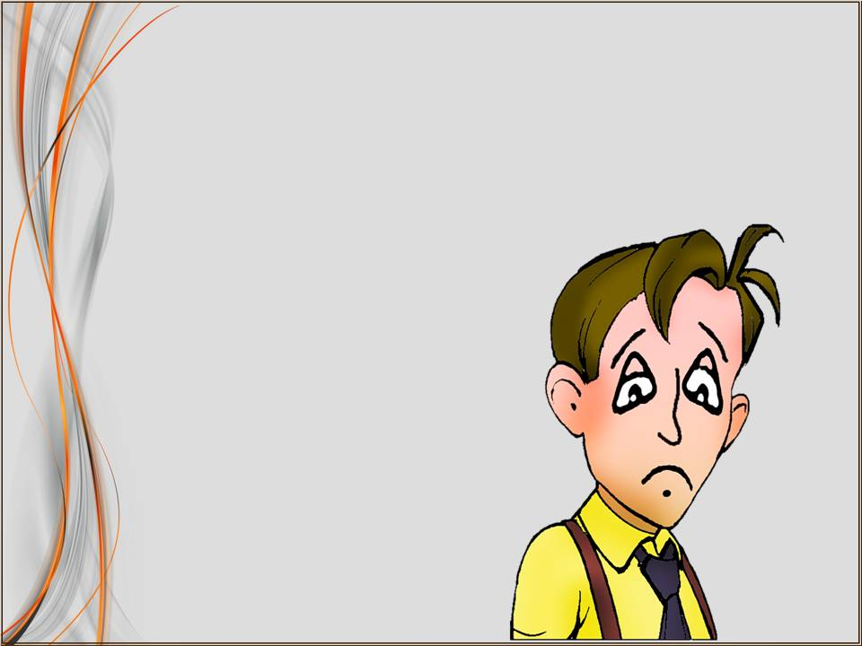
Избавьте ребенка от унижений
Notes:
Избавьте ребенка от унижений
Временами, когда родители чувствуют, что их усилия подчинить себе ребенка ни к чему не приводят, они прибегают к авторитарным методам воздействия, умаляющим чувство собственного достоинства ребенка.
"Почему ты всегда оставляешь после себя ужасный беспорядок? Ты такой неряха!"
"Ты никогда не приходишь вовремя. А теперь оставь своих друзей и сейчас же иди домой!"

Slide 29

Notes:
Унизив ребенка, мы, может быть, и добьемся от него того, чего хотели, но это будет только временным явлением. Побочные эффекты унижения - неуверенность в себе, желание отомстить и недоверие к нам. Они проявляются особенно сильно, когда мы унижаем детей в присутствии их друзей. Будьте осторожны в использовании таких слов, как "всегда" и "никогда". Они являются преувеличенными и основательно портят наши отношения с детьми.

Slide 30

Критика работает против вас
Notes:
Критика работает против вас
Критика заставляет человека обороняться, искать оправданий и не способствует исправлению совершенных ошибок. Когда людей критикуют, они становятся нервными и неподатливыми. А в напряженном состоянии трудно внимательно слушать и извлекать из своей ошибки урок на будущее.
От нескончаемого стремления покритиковать можно избавиться только в том случае, если вы заложите поощрительную основу в вашей системе воспитания.

Slide 31
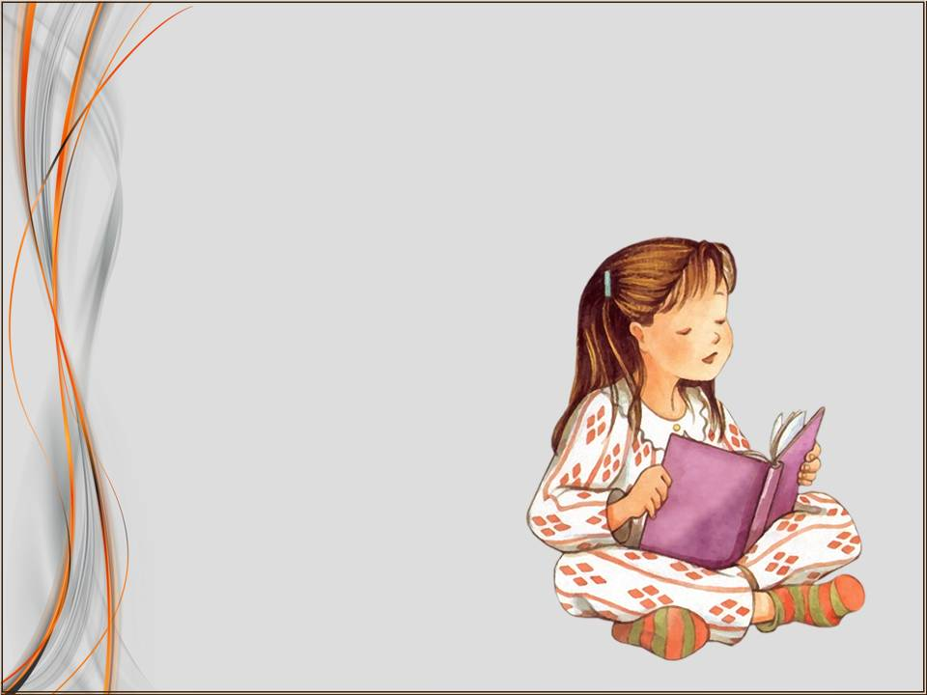
Недооценка
Notes:
Недооценка
Когда ребенок жалобно говорит, что он не может сделать то, что до этого уже делал, избегайте уступать его просьбам сделать что-то за него.
Главной ошибкой, отбивающей в детях охоту сделать что-либо, является наша недооценка их потенциальных возможностей.
Иногда наши дети пользуются тем, что мы их недооцениваем.

Slide 32

Notes:
В следующий раз, когда вы поймаете себя на мысли, что ваш ребенок еще не способен на тот или иной поступок или что-то недопонимает, пересмотрите свое мнение на этот счет. Пусть ваш ребенок развеет это сомнение. Для вас это может стать приятной неожиданностью! Ошибаться - значит познавать жизнь.
Когда ваш ребенок ошибается, избегайте делать ему замечания. Это заставит его впоследствии скрывать свои ошибки, обманывать или сваливать вину на других и опасаться рисковать.

Slide 33
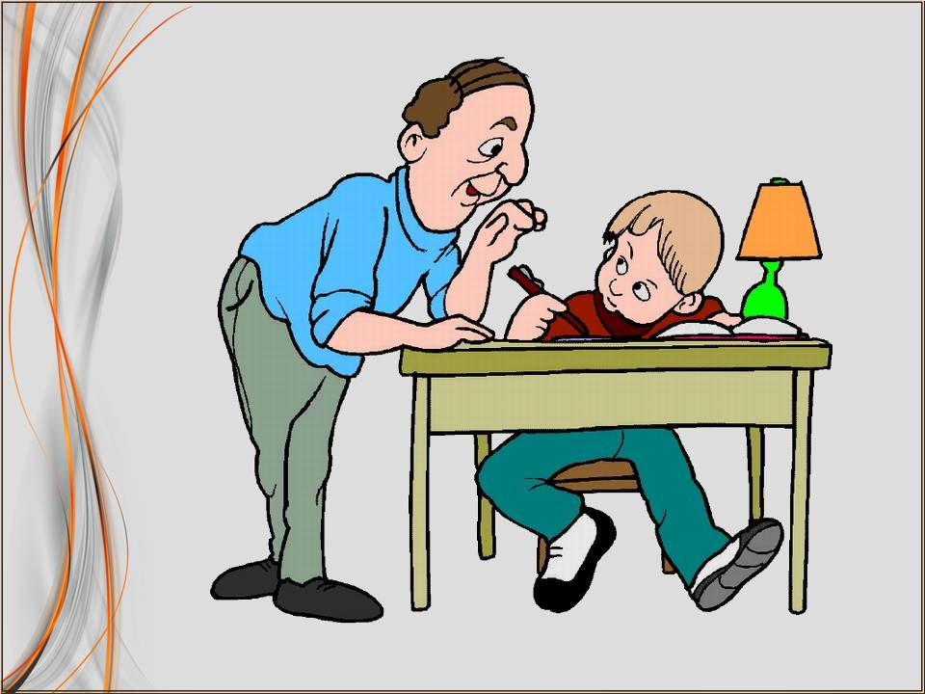
Notes:
Нам, родителям, свойственно оберегать детей от совершения ошибок. Когда они все же ошибаются, мы часто упрекаем их за это или сами стараемся решить их проблемы. Иногда мы даже жалеем ребенка, который сделал ошибку, и, в результате, начинаем утешать: "Все нормально, мама сама все уладит". Такие методы не научат нашего ребенка отвечать за свои ошибки.
Ошибки играют существенную роль в познании мира и являются неотъемлемой частью самой жизни. Не ошибается только тот, кто ничего не делает!

Slide 34

Один из первых уроков, который нужно усвоить ребенку, - это урок послушания. Пока малыш несмышлен и не умеет рассуждать, его можно научить слушаться. Любовным, но настойчивым и постоянным усилием можно сформировать это качество и, таким образом, в последующем предотвратить конфликты между волей и авторитетом, отчуждение к родителям и учителям и сопротивление всякому авторитету - человеческому и Божественному…
Э.Уайт. Воспитание. 287.
Notes:
Э.Уайт. Воспитание. 287.
«Один из первых уроков, который нужно усвоить ребенку, - это урок послушания. Пока малыш несмышлен и не умеет рассуждать, его можно научить слушаться. Любовным, но настойчивым и постоянным усилием можно сформировать это качество и, таким образом, в последующем предотвратить конфликты между волей и авторитетом, отчуждение к родителям и учителям и сопротивление всякому авторитету - человеческому и Божественному.
Цель выработки дисциплины - научить ребенка управлять собой, сформировать уверенность в себе и самообладание. Пусть ваши отношения с ним будут такими, чтобы он понял, что слушаться необходимо и благоразумно, и тогда он сам добровольно выберет путь послушания. Помогите ему увидеть, что все движется по законам и что непослушание в итоге приводит к бедствию и страданию.»

Slide 35
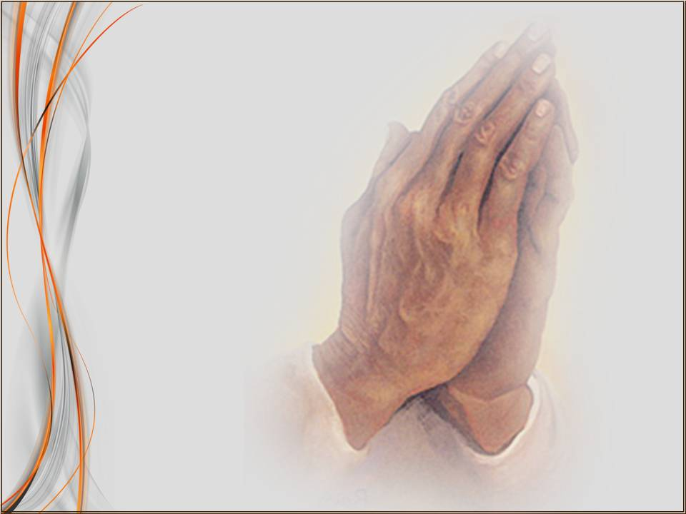
Notes:
Молитва.

